Slide 1
ARVALIS et le sol
Alain Bouthier
Spécialiste sols, fertilisation, irrigation
Station du Magneraud

Slide 2
Recherche et Développement agricoles en France
PUBLIQUE
INRA
IRSTEA
Universités
Grandes Ecoles
PRIVÉE
Entreprises de l’agrofourniture
Entreprises agroalimentaires
Recherche
Amont
INSTITUTS TECHNIQUES – ACTA (ACTIA)
Production végétale (ARVALIS - Institut du végétal, Terres Inovia, ITB...)
Production animale (IDELE, ITAVI, IFIP...)
Recherche
appliquée
CONSEIL AGRICOLE
(Chambres d'Agriculture, Coopératives, Négoces)
Développement
Agriculteurs

Slide 3
ARVALIS: des chiffres clés
Une organisation au service des agriculteurs et de leurs filières
Effectif 400 CDI dont
175 ingénieurs
et 143 techniciens
6 « filières » travaillées
(Céréales à paille / Maïs et sorgho / Pommes de terre / Lin / Tabac / Fourrages)
soit environ 23 millions d’ha
27 sites en France
400 agriculteurs siégeant
dans les instances
professionnelles de l’institut

Slide 4
Domaines d’activités sur 3 dimensions
Des cultures
Céréales à paille
Maïs
Sorgho
Lin (depuis 2011)
Tabac (depuis 2013)
Pommes de terre
Fourrages
Systèmes de production et « Inter-cultures »
De la plante au produit fini
Production
Récolte
Conservation stockage
Evaluation technologique, sanitaire, organoleptique
Interaction process
Des échelles
Gène
Plante
Parcelle
Exploitation
Territoire
Un cœur de métier et des valorisations
Ecrit, Internet
OAD
Recherche de références
Expertises
Evènements colloques
Formation
Expérimentation pour tiers

Slide 5
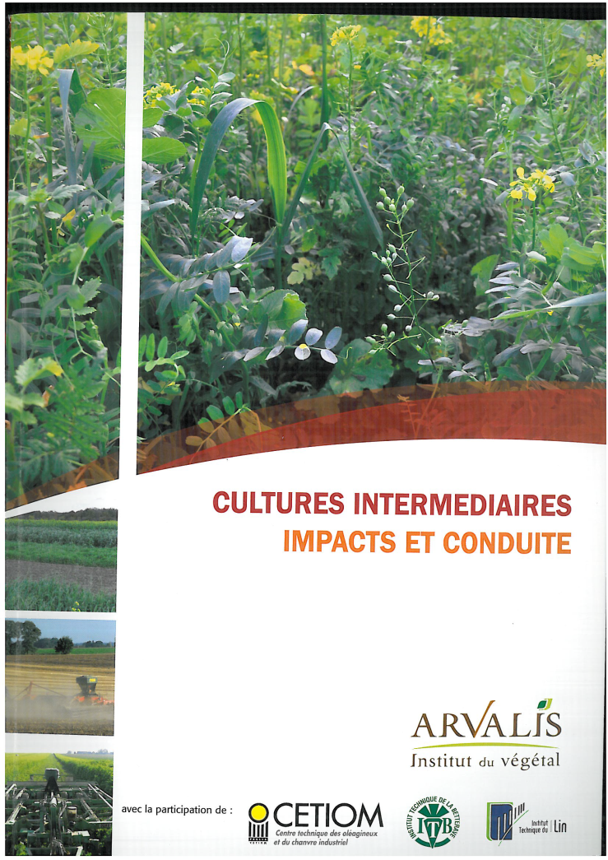
Ecrit et Internet en chiffres
- ARVALIS & Terres Inovia Infos
120 000 exemplaires
Lettre électronique ARVALIS Infos
40 000 agriculteurs touchés / semaine
www.arvalis-infos.fr
170 000 connexions /mois
Editions ARVALIS:
Documents au catalogue

Slide 6
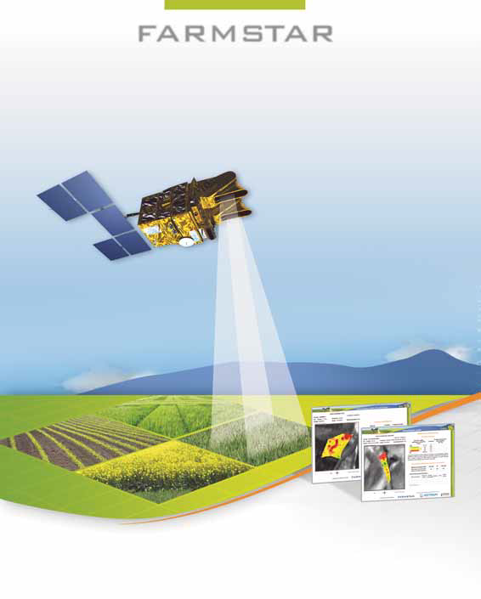
Exemples d’OAD
Taméo
Blé Colza
Module protéines, rendement
Modules maladies

Slide 7
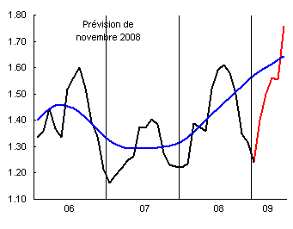
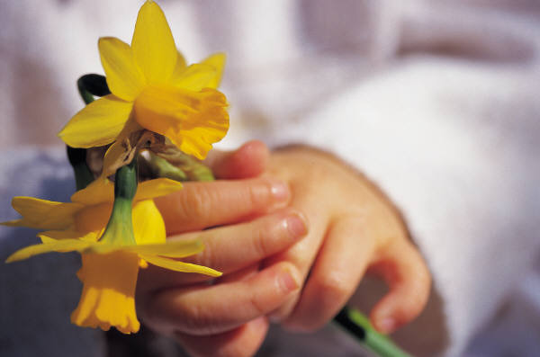
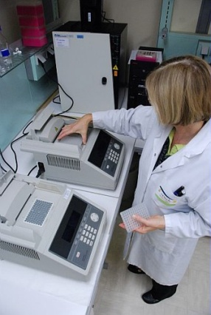
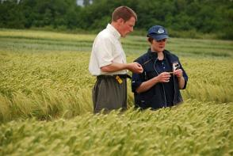
Les fondamentaux de l’institut :
Produire plus Produire mieux
Systèmes innovants
Optimisation
Proximité recherche
Proximité
« Terrain »
L’équation « plus / mieux / compétitif / de qualité » a des solutions

Slide 8
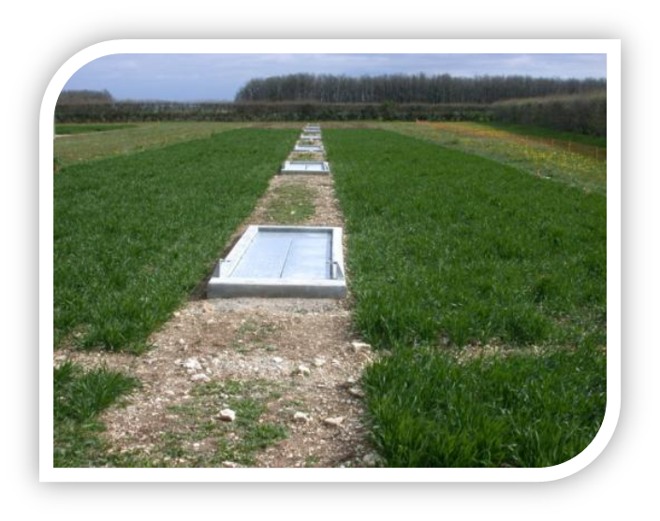
Station ARVALIS du Magneraud
Recherche développement en Poitou-Charentes
Activités dans le domaine agronomie
Gestion de l’irrigation en volume restreint
Evaluation d’engrais et amendements des sols
Impacts environnementaux des pratiques agricoles (CIPAN , couverts légumineuses et transfert nitrate)
…

Slide 9
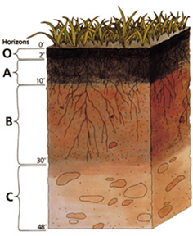
Promouvoir une agriculture qui préserve la qualité des sols
Un défi important de l’institut:
« Fournir aux producteurs des outils de diagnostic et de gestion durable du sol au service de systèmes de culture performants »
Travaux/études engagées sur:
Transfert de connaissances des sols: pour une meilleure prise en compte dans les OAD
Suivi fertilités des sols dans tous les SDC en particuliers les systèmes innovants (agriculture de conservation)
Evaluation, référencement d’indicateurs de fertilité biologique des sols
Outil de gestion de la matière organique des sols

Slide 10
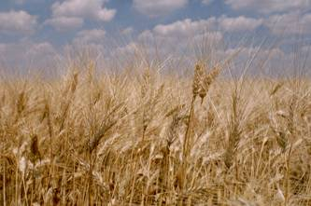
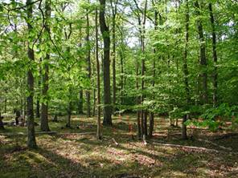
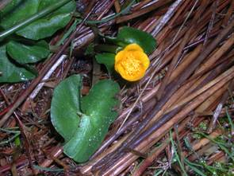
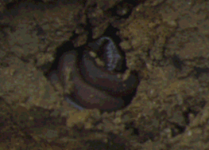
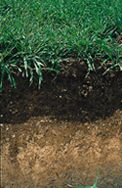
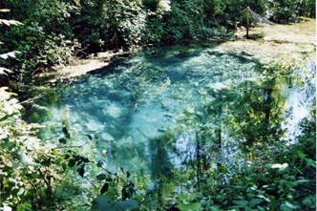
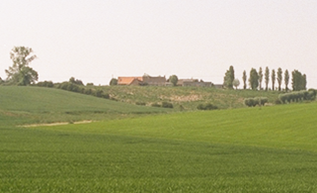
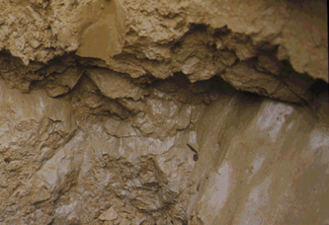
Communiquer vers grand public: importance de la gestion qualité du sol pour l’agriculteur
Production durable d’aliments et de biomasse
Les fonctions du sol
Habitat et patrimoine génétique
Source : A. Richer de Forges (CA 45)
Source : Infosol (INRA Orléans)
Source : Infosol (INRA Orléans)
Source : J. Moulin (CA 36)
Stockage, filtration
et transformation
(minéraux, matière organique, eau, énergie, substances chimiques, gaz)
Environnement physique et culturel pour l’homme
Source de matières premières
Source : A. Richer de Forges (CA 45)
Source : C. Schvartz (ISAL)
Source : J. Moulin (CA 36)
Notes:
Le sol remplit une multitudes de fonctions environnementales, économiques, sociales et culturelles clés, essentielles à la vie (Commission des Communautés Européennes, 2002).

Slide 11
Merci pour votre attention

